Slide 1
Sistem “Lane Detection”

Slide 2
Hello world!
I AM Tudor-Gabriel
tudor-gabriel.vasluianu@student.tuiasi.ro

Slide 3
1
Cuprins

Slide 4
1.Cuprins
1.Introducere
2.Unelte SW si librariile folosite
3.Pasii necesari procesarii imaginilor
4.Discutia rezultatelor
5.Concluzii

Slide 5
1. Intro
Lane detection
Identificarea marginilor benzii de circulatie dintr-un video sau dintr-o imagine
Trebuie facut in timp real
Trebuie facut indiferent de vreme, conditii de vizibilitate sau tipul de drum (ma refer la directie)

Slide 6
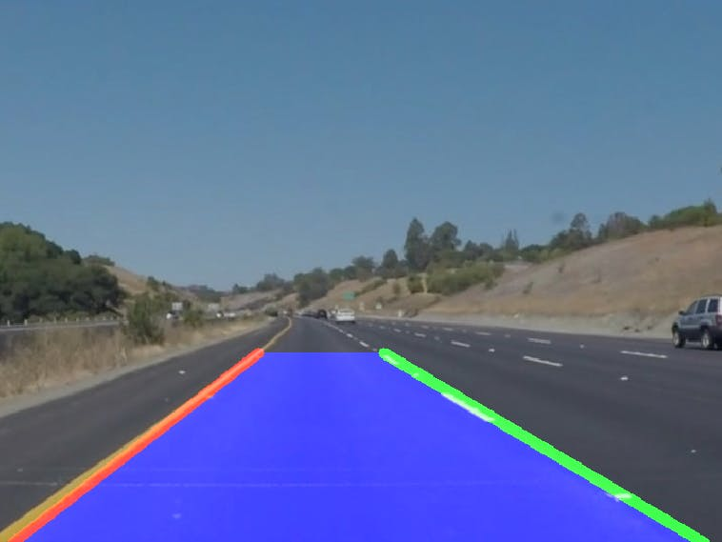
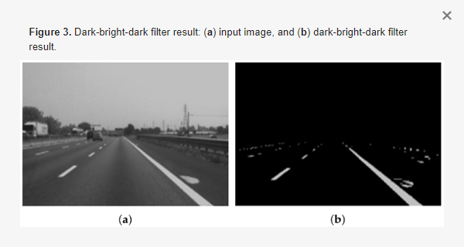
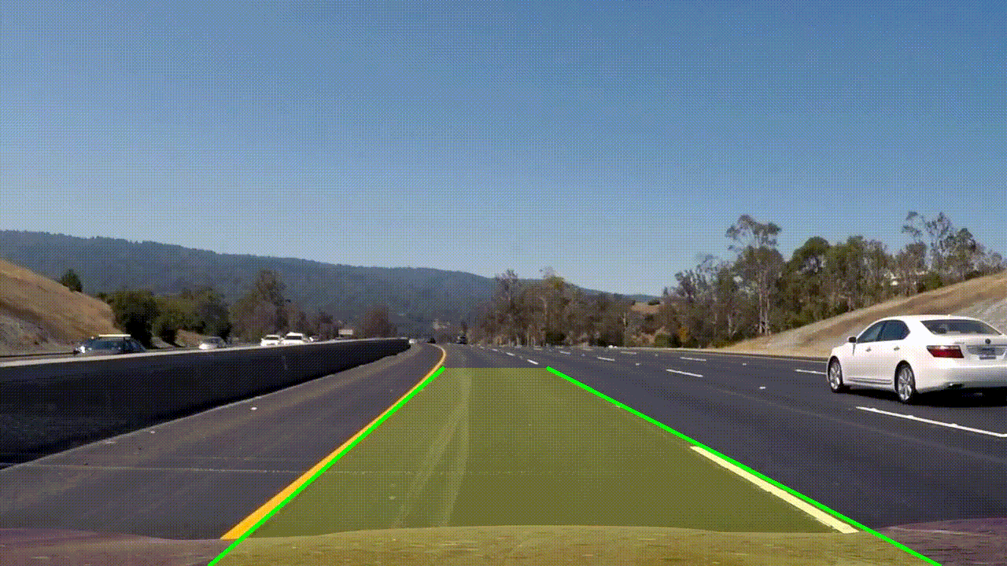

Slide 7
2
2.Unelte SW si librarii folosite

Slide 8
2.Unelte SW si librarii folosite
1.OpenCV
2.Numpy
3.PyCharm

Slide 9
2.Unelte SW si librariile folosite
OpenCV (Open Source Computer Vision Library):
Pentru vederea artificiala in timp real
Cross-platform
Disponibila open-source
Permite accelerarea GPU

Slide 10
2.Unelte SW si librariile folosite
NumPy:
Permite lucrul cu array-juri multi dimensionale
Permite utilizarea functiilor matematice complexe
Disponibila open-source

Slide 11
3
3.Pasii necesari procesarii imaginilor

Slide 12
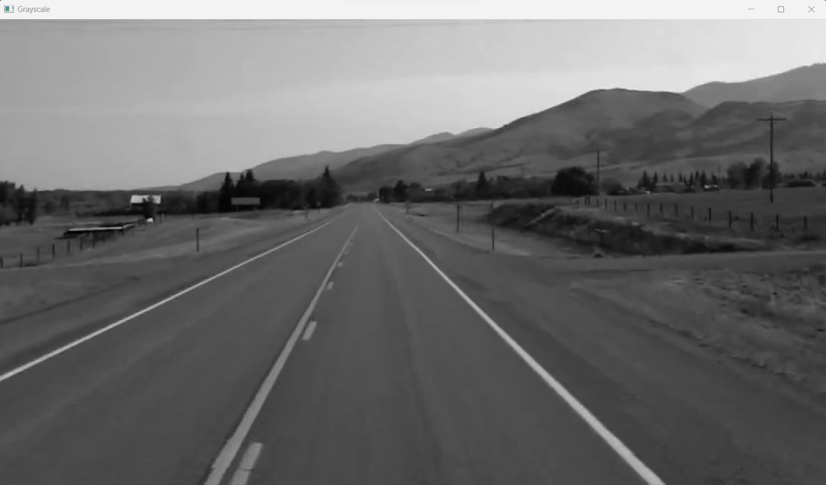
3.Pasii necesari procesarii imaginilor
1.Convertirea imaginii la Greyscale
Simplific astfel calculele
return cv2.cvtColor(image, cv2.COLOR_BGR2GRAY)

Slide 13
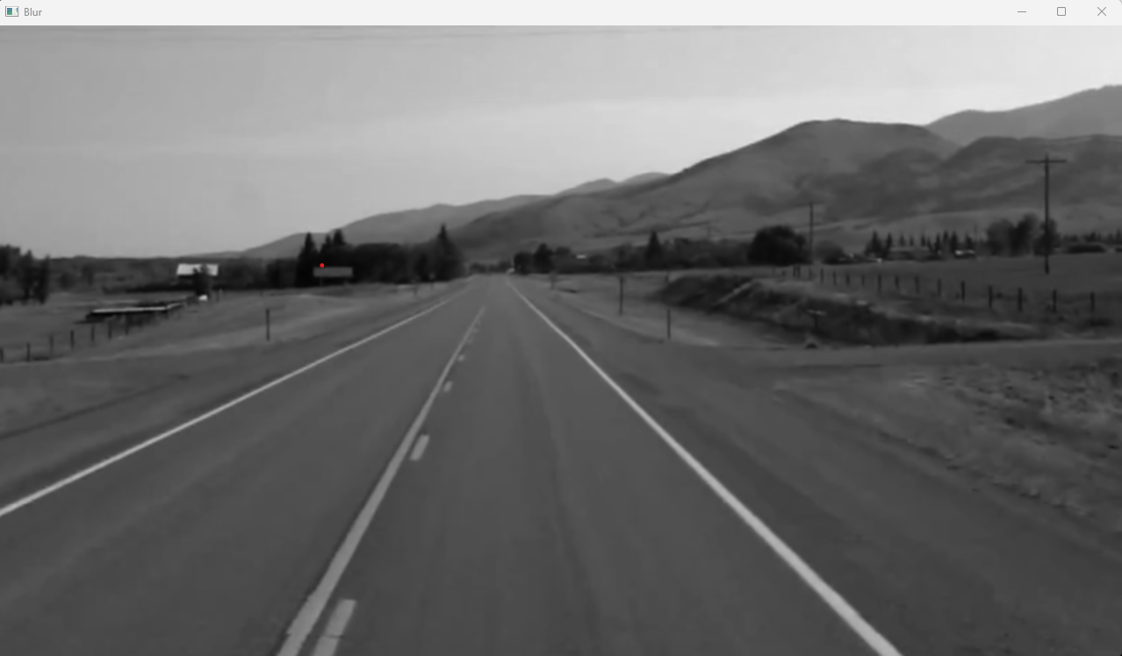
3.Pasii necesari procesarii imaginilor
2.Netezirea imaginii folosind filtrul gaussian
Noise Removal
return cv2.GaussianBlur(image, (kernel_size, kernel_size), 0)

Slide 14
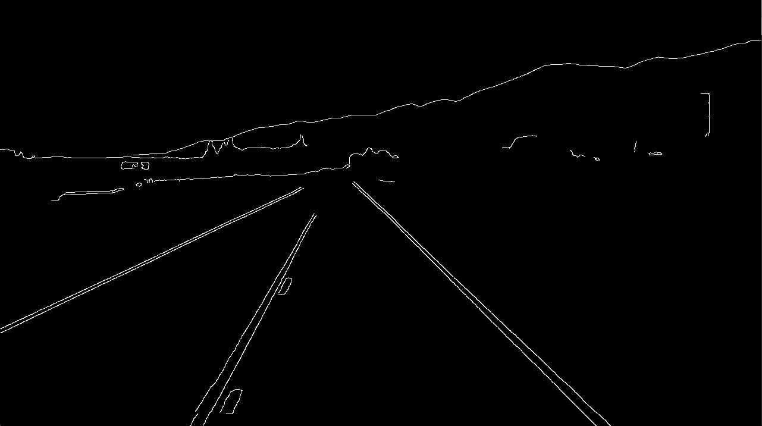
3.Pasii necesari procesarii imaginilor
3.Utilizarea filtrului Canny pentru detectia muchiilor
return cv2.Canny(image, low_threshold, high_threshold)
low_threshold = 50 high_threshold = 150

Slide 15
3.Pasii necesari procesarii imaginilor
3.Trunchierea unei “regiuni de interes” -> Region of Interest(ROI) si folosirea acesteia ca masca
def region_of_interest(image, vertices): mask = np.zeros_like(image) cv2.fillPoly(mask, vertices, 255) masked_image = cv2.bitwise_and(image, mask) return masked_image
imshape = image.shape vertices = np.array([[(0, imshape[0]), (450, 320), (490, 320), (imshape[1], imshape[0])]], dtype=np.int32)

Slide 16
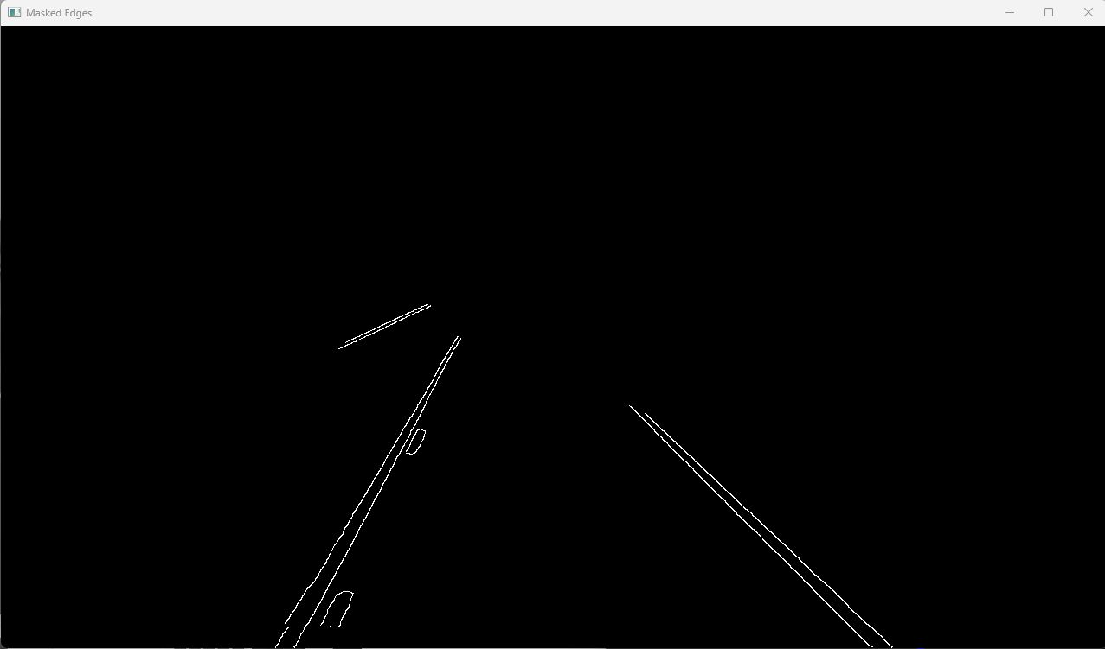
3.Pasii necesari procesarii imaginilor
4.Aplicarea mastii peste imaginea cu muchii obtinuta anterior

Slide 17
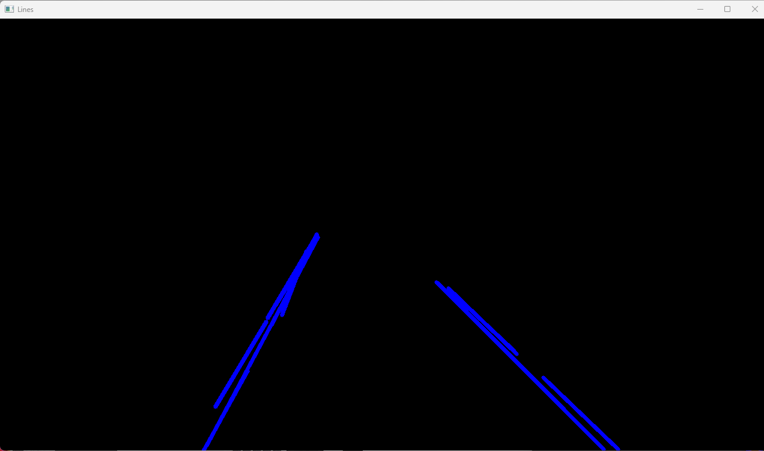
3.Pasii necesari procesarii imaginilor
5.Aplicarea transformatei Hough spre a detecta linii
rho = 2 theta = np.pi / 180 threshold = 15 min_line_len = 40 max_line_gap = 20 lines = cv2.HoughLinesP(masked_edges, rho, theta, threshold, np.array([]), minLineLength=min_line_len, maxLineGap=max_line_gap)

Slide 18
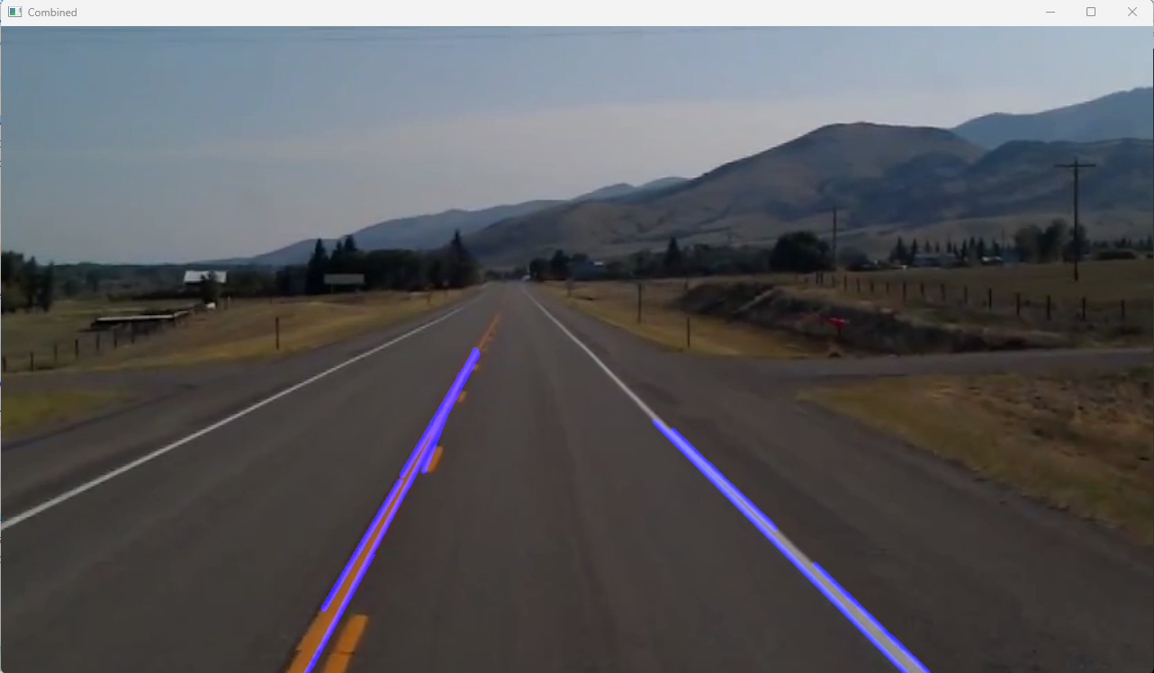
3.Pasii necesari procesarii imaginilor
6.Suprapunerea liniilor gasite cu imaginea initiala
line_image = np.zeros_like(image) line_image = draw_lines(line_image, lines) result = cv2.addWeighted(image, 0.8, line_image, 1, 0)

Slide 19
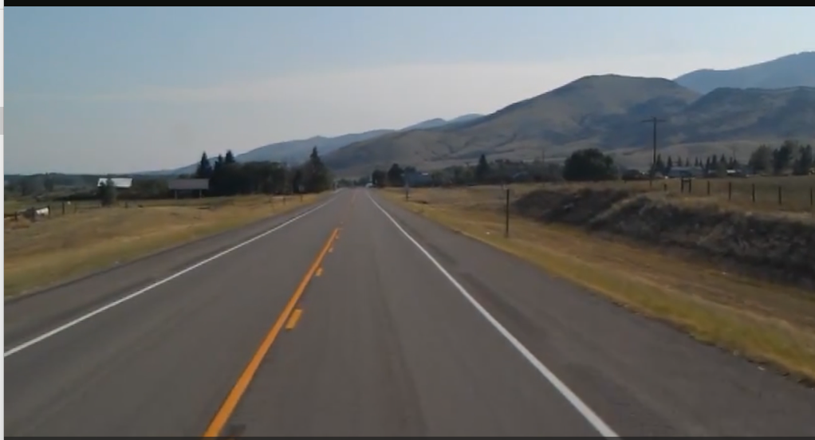
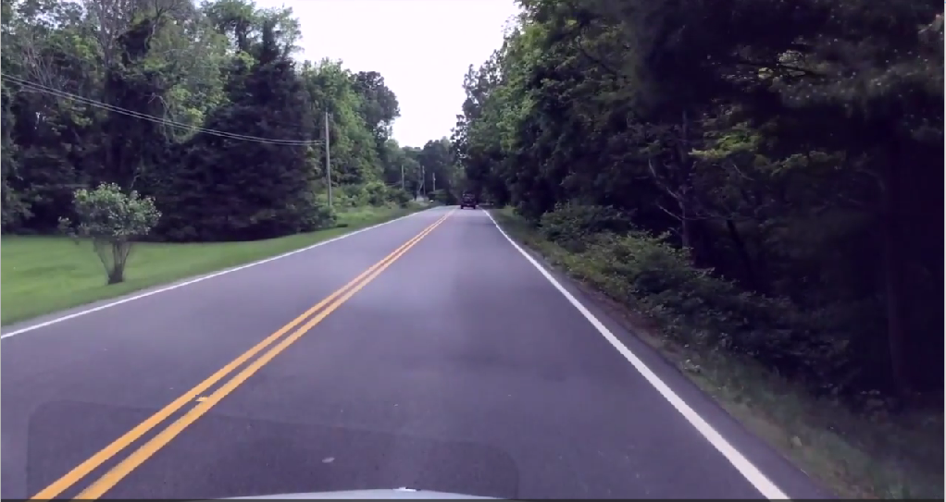
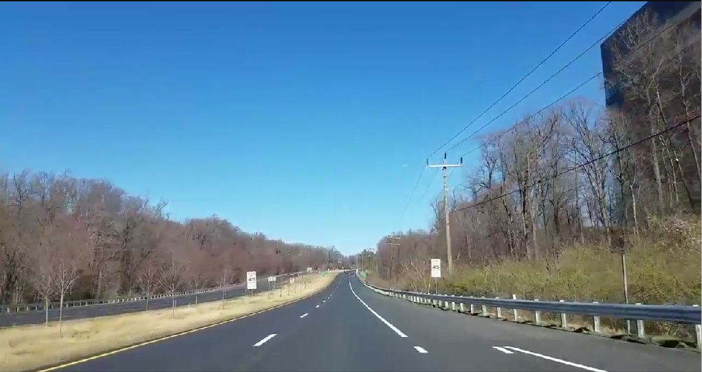
4.Discutia rezultatelor si concluzii
*Discutie pe baza celor 3 cazuri.

Slide 20
4
4.Discutia rezultatelor

Slide 21
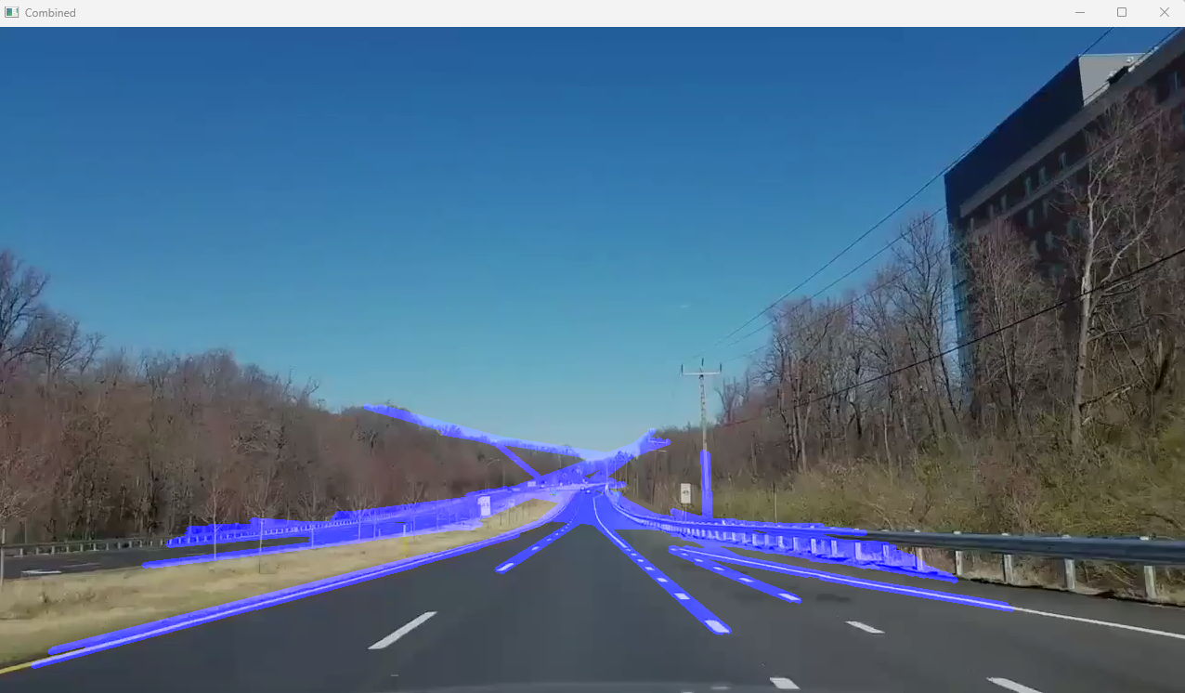
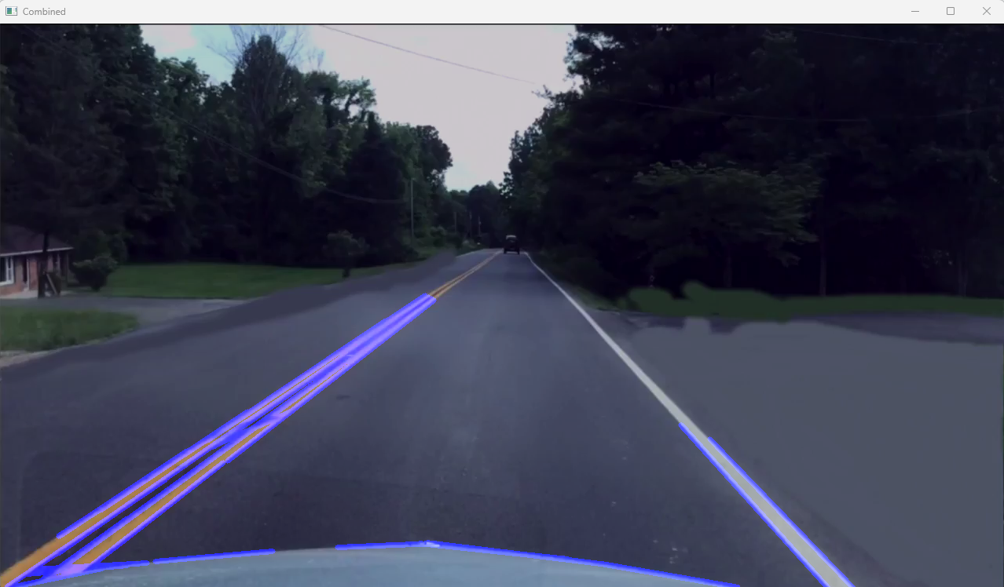
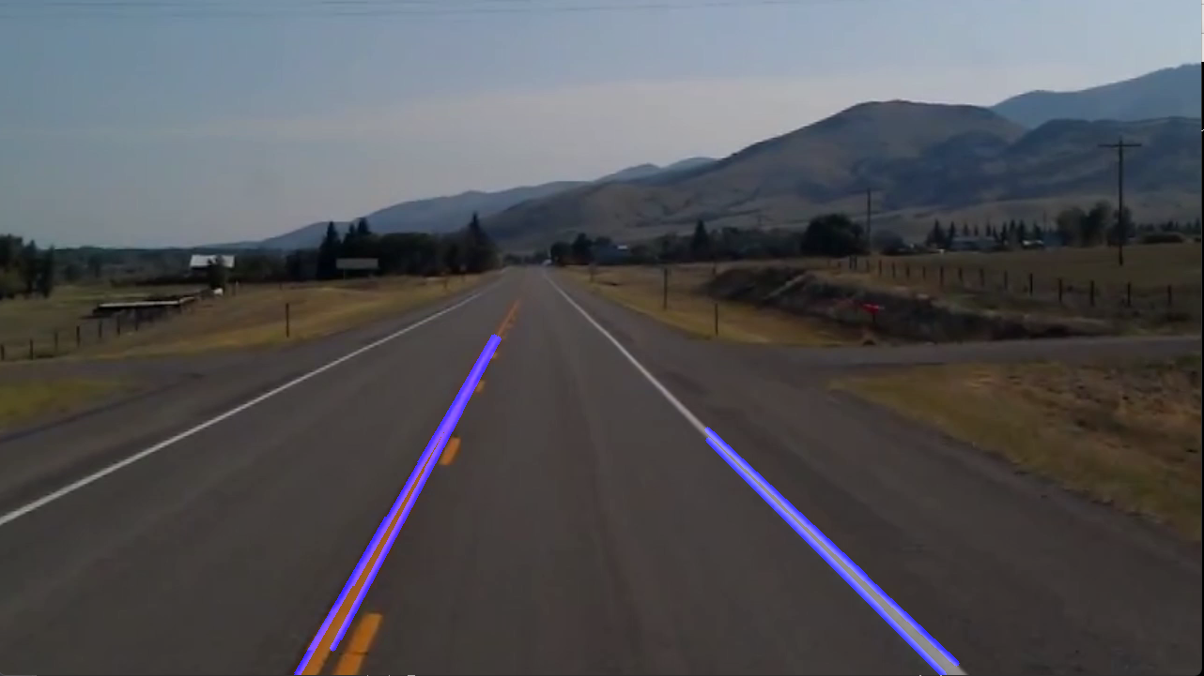
4.Discutia rezultatelor
*Linii albe vs linii galbene + ROI

Slide 22
5
5.Concluzii

Slide 23
Multumesc pentru atentie!
tudor-gabriel.vasluianu@student.tuiasi.ro

